Slide 1

第2期
社会福祉法人明桜会
『アクションプラン』
2025-2027
社会福祉法人明桜会 運営企画室

Slide 2
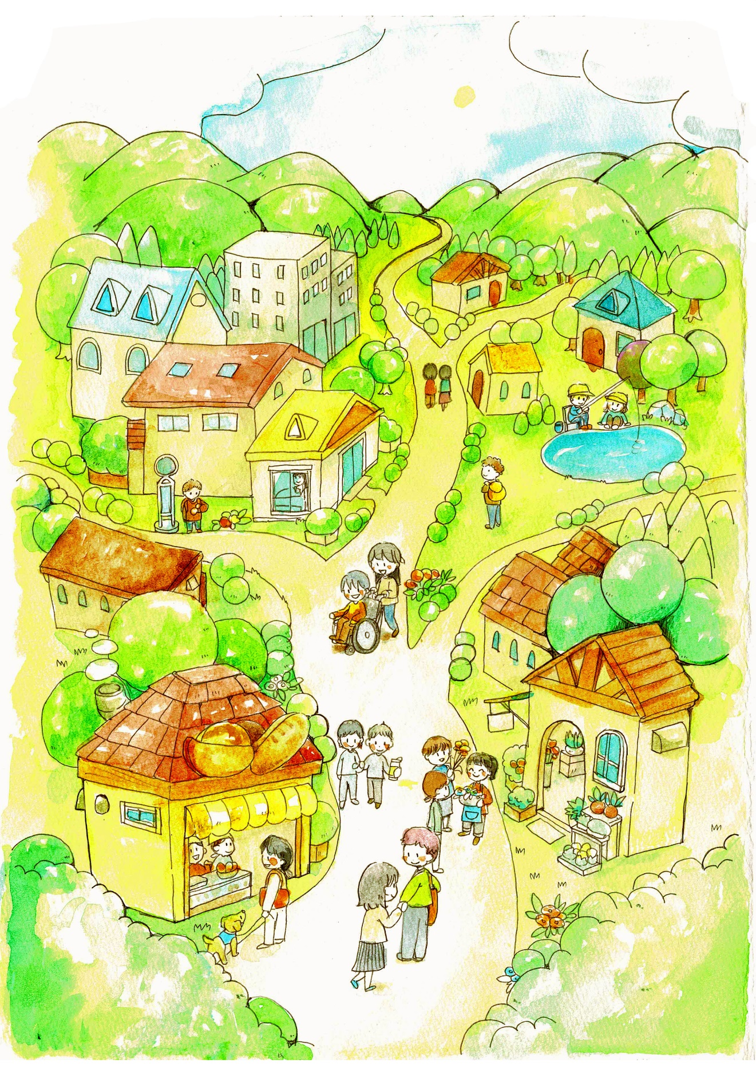
目次
はじめに ・・・・・・・・・・・３
現状と課題 ・・・・・・・・・・４
ミッション ・・・・・・・・・・５
アクションプラン全体像 ・・・・６
事業 ・・・・・・・・・・・・・７
組織・人材 ・・・・・・・・・・10
経営 ・・・・・・・・・・・・・11
社会参加・地域貢献 ・・・・・・12
明桜会の行動指針 ・・・・・・・13

Slide 3
はじめに
このたび、2025年度から3年間の社会福祉法人明桜会の運営全般にかかる基本方針や目標を定めた
「第2期アクションプラン2025～2027」を策定いたしました。
法人設立以降、多様なニーズに応えるべく様々な特色ある事業展開を行ってきましたが、法人の職員
一人ひとりが法人理念や中長期目標を共有し、業務を具体化して遂行できるように2022年度より
『アクションプラン』として見える化を図りました。
本プランでは基本理念を「その人の望む暮らしの実現」とし、「事業」「組織人材」「経営」「社会貢献」
4つの分野に分けて取り組む施策や目標をまとめています。
さらに「地域生活を支えるための福祉人材の確保」「各事業ニーズに求められる専門性を実践する組織体制の構築と人材育成」「グループホーム咲楽の段階的開所と安定運営」の3つを重点事業と位置づけ事業展開を進めていきます。
このプランを推進していくにあたり、ご利用者や家族、地域、自治会や関係機関等と連携して、障害のあるなし関らず、誰もが活躍できる共生社会の実現に向けて取り組みを進めていきます。

Slide 4
現状と課題
第１期プランの取り組み状況
現行の『第1期アクションプラン2022～2024』は令和7年3月をもって計画期間を終了します。
第１期の期間中には重度利用者の住まいの場の確保、大地の家の個室化・定員削減の取組みとして第10やまゆりを開所しました。加えて、重度・強度行動障害をお持ちの方のグループホーム咲楽の開設に向けて、プロジェクトチームを立ち上げ、建設に係る準備や専門性向上のためのスーパーバイザー養成事業にも取り組みました。また、サポートセンター翔の送迎サービスを開始し、重度利用者の地域生活維持の取組みに努めました。
新型コロナの類型が変わった令和５年以降は以前のように各事業所が地域の一員としてそれぞれのコミュニティの活動や取り組みに積極的に参画し、ご利用者の社会参加のための連携繋がりつくりに努めています。
現状の課題
近年の明石市内の障害福祉サービスの状況として、就労・児童関係の事業所は増加の一途をたどり、飽和状態にあるなかで、就労移行や定着支援はより専門性が求められる時代となりました。一方で重度障害をお持ちの方が利用できる通所事業所や住まいの場は依然ニーズに対して受け皿が少ない状況が続いており、特に自閉症・強度行動障害をお持ちの方の住まいの場の確保は保護者の高齢化とも密接に関わっており急務の課題となっています。
  人材確保については、社会的な労働人口の減少と併せて、地域の多様な障害福祉サービス事業所の増加により、福祉で働きたい貴重な人材を取り合う構図が続いています。当法人でも緊急重要度の高い取り組みとなっており、永続的な法人運営のためにも、福祉人材の確保と定着は重点的に取り組む必要があります。

Slide 5
ミッション
ミッション
コンセプト
スローガン
「想像し、創造しよう！
-imagine&create!」
「その人の望む暮らしの実現」
「ともに歩む、明日をつくる」
知的障害のある人たちが、一人のかけがえのない人として豊かな生活を送ることができる地域社会を育み、その人が望む暮らしの実現に向けてご利用者の目線に立った支援の実践と体制の構築を進めていきます。
障害のある方やそのご家族、地域の方々とともに、その人らしさを大切にできる「明日」をつくっていきます。
障害のある方の目線や立場に立ち自ら行動する。
この姿勢をスタッフ一人ひとりが持ち続けていきます。

Slide 6

アクションプラン全体像（重点領域）
１．事業
（住まいの場）強度行動障害の方のGH「咲楽」開設と安定運営。高齢化の対応力強化
（生活介護）個々の障害特性に応じた標準的な支援の実践と今後の事業の在り方を検討
（就労）「年中チャレンジ！」身近に社会のなかで働く環境を整え、社会参加を促進する
本人中心支援
「その人らしい暮らしの実現」
２．組織・人材
３．経営
・多様な働き手の確保（外国人労働者）
・専門知識・技能を活かせる評価やキャリア形成
・働きがい、働きやすい職場つくりの取組み
・永続的な経営安定のための取組み
・各事業所の収益確保
・大規模修繕の予測や計画

Slide 7
1.
住まいの場（施設入所・GH）
事業
・強度行動障害のある方のGH「咲楽」1番館から3番館までの開所と安定運営
重度障害の方の地域生活の拡充と専門的な支援力（予告支援や構造化等）を高め実践していく。
・入所利用者の高齢化に対応できる介護知識・技術の取得や、介護サービス、医療との連携・ネット
ワークづくりに努める。
ご家族の高齢化によるライフステージの変化に応じ、必要となる介護保険サービス、成年後見制度
の利用のサポートを行う。
・住まいの場の事業所間で連携し、ご利用者の希望や支援ニーズ、地域待機者を共有把握し、事業所
間の移行や空床対策等をトータルでコーディネイトできる体制を構築する。
重度・高齢化によって、年々実際の支援ニーズと在籍事業所の特性にミスマッチが起こっているケ
ースや地域待機者の入所選考など、事業所単体ではなく住まいの場で連携のあり形を作っていく
・暮らしを支える担い手の確保・定着のために、柔軟な勤務体制の構築や、夜勤を専従で担う職員の
働き方、雇用形態等を検討していく。

Slide 8
1.
日中の生活（生活介護事業）
事業
・個々のニーズや障害特性を踏まえた個別支援を提供していくための事業所の在り方（支援ニーズに応
じた事業所区分け・定員・ユニット化）を検討していく。
現状の大集団かつ様々な障害特性や年齢層の利用者が混在しているなかでの個別支援の提供の難しさ
から、将来的に法人内の生活介護事業所の特性に応じた区分け・定員数やユニット化を検討する。
支援ニーズに応じた事業所・定員数・ユニットの区分けを行うことで、支援員の専門性を活かし、
特性に応じた設備改修や環境整備を長期的かつ効率的に取り組めるようにしていく。
・「介護技術」「ダウン症」「自閉症・強度行動障害」等の専門支援力向上のため研修会や事例検討会
を実施していく。
重度支援に必要な知識や技術について、現場の土台を支える契約・パート職員に向けた研修会を実施。
活動プログラムに関して、合同で担当支援員の先進事例の外部査察を行ったり、事業所間の交換実習
を行い、様々な取り組みの共有や質の向上を図っていく。
・日中活動だけでなく暮らし全体を踏まえた「ライフプラン」を意識した個別支援計画の作成や実施
個々の障害特性・ニーズに応じて住まいの場や他サービスとの連携を図り、暮らし全体を意識した
ソーシャルワークの視点とチームで支援に取り組むために必要な実践アプローチを学ぶ機会を設ける。。

Slide 9
1.
働く・おしごと（就労事業）
事業
・「年中チャレンジ」身近に社会の中で働く経験ができる環境を整え、社会参加を促進していく。
明石市内№１の就労実績を活かし、就B～就労移行問わずその人にあった就労支援のプロセスを見える化
し、ご利用者一人ひとりの「働きたい」という想いの実現に向けてサポートしていく。
・時代の変化に併せ、「明桜会としての障害者就労の在り方」とご利用者のニーズに適した運営を検討する。
就労支援の方針や捉え方の変化により、やりがいに繋がる生活リズムの構築、社会参加や余暇支援等が報
酬に反映されず、これまで以上に成果報酬（工賃達成度）型の運営が求められるようになった。
一方で貴和・のぞみでは長期利用されている方の重度化・高齢化が顕著となり、国が掲げる支援方針と実
際のご利用者の支援ニーズにミスマッチが起こっている。また、育成会時代から引き継いだ施設の老朽化
も共通の課題となっているため、今後の事業所の種別やサービス内容等も含めて、ご利用者のニーズに適
した運営の在り方を検討していく。
・就労支援を語れる人材の育成
就労支援事業所の役割理解・体験・話し合う機会を設け、自身が行っている支援の意義・目的を深めてい
く。また、就労アセスメント、職業準備性、キャリア形成・定着支援等の専門知識の習得に関する内部研
修や先進地視察などを実施する。
・就労実績と専門性を活かしこれからも利用者に選ばれる事業所となるように長期計画的な視点で利用者確
保の取組みを行っていく。

Slide 10
2.
組織・人材
長期的な安定運営のために、信頼され・成長する持続可能な組織づくりを行っていきます
①人材確保に関すること
ミッションに基づき更なる事業展開を進めていくためにも、人材確保は最重要の取組み。今期は新卒、社会人採用と並行して、外国人労働者の採用も選択肢に入れ雇用のための準備検討を進めていく。
⓶キャリアパス・人材育成に関すること
「働く職員全員が成長し続けることができる仕組みづくりを進める」
・等級、職位ごとに求められる役割の更なる具体化を図り、その知識・技術を習得できる研修を体系的
に実施する。
・マネジメント層への昇格だけでなく、特定の専門分野の知識・技術の取得や実践に対応したキャリパ
スも含めて人事評価制度、給与体系の見直しを行う。
③福利厚生や働き方改革に関すること（職員の業務効率化と満足度向上）
処遇改善手当については、引き続き法人の重点施策や重要ミッションを達成するために求められるニーズに対応できる支給方法や配分を検討していく。
「働きやすい職場づくり」のために記録ソフトの更新や、全職員より意見抽出の機会を設け、現状把握や環境整備を進めていく。

Slide 11
3.
経営
地域ニーズに応えながらも永続的な法人運営を行うために新たな制度・報酬改定の動向に
スピード感をもって対応し、各事業所単位でも適切な収益確保に努めていきます。
①永続的な経営安定のために取り組むこと
・令和7年度・8年度の法人全体の事業活動収支差額目標を10％とし、予算の策定及び各事業所の収支
状況（予算執行状況）を見ながら収益増・支出減の取組みを進め、経営の最適化を図っていく。
・本部は定期的に資産管理と財務分析を行い、事業所は定員、加算、利用率を意識し、収益の把握と
コスト管理を行い効率的な運営を目指す。
・公的資金だけではなく民間からの寄付や助成金、多様な資金源を確保する努力をする。
・人材確保のための処遇改善手当を含む給与体系と福利厚生を見直す。
②大規模修繕計画
法人設立から25年を超え、建物の改修・修繕についての課題があるため、具体的な修繕計画を立てる。
・一部未実施の事業所のLED照明への切り替え
・サポートセンター曙の老朽化に対する全体改修
・サポートセンター翔の屋根・外壁と施設内のユニット構造化の改修

Slide 12

社会参加・地域への貢献
利用者の生活の幅を広げるための「社会参加」の促進のため、地域の団体・関係機関様々な方と「頼り・頼られる」連携繋がりを構築する。
・災害や「いざ」という不測の事態に備え、各事業所で「共助」
のための連携・繋がりづくりに努める
・活動の幅を広げ、開かれた事業所運営のために、地域のボラン
ティアとの協働・積極的な受け入れを行っていく
社会福祉法人の使命である社会貢献の一環として「SDGsの推進」のために啓発活動やそれにかかわるイベントを実施していく。
・「トゥギャザー★フェス」の開催
・「３すべての人に健康と福祉を」地域や様々な団体関係機関に
向けた福祉の教育・啓発活動を実践していく
・「11住み続けられるまちづくりを」障害のあるなし関わらず、
住まいの場の確保と持続的なサポート体制の構築

Slide 13
明桜会職員の行動指針
①専門職としての価値観を持ち、自らの言動に責任ある行動をします。
・向上心を持ち、自ら学ぶ姿勢を持ちます。
・根拠のある支援を大切にします。
②知識・技術・価値を持ち、ご利用者の想いを第１に考え行動します。
・その人にとっての「幸せ」「よりよい暮らし」を考え、その人にとって何が必要なのかを理解する
姿勢を持ちます。
・どんな場面でもご本人の意思を確認し、意思決定支援ができる環境をつくります。
・フォーマル・インフォーマル両方を網羅した、ご利用者の生活圏域を支える支援体制をつくります。
③ご利用者も職員も呼び名は「さん」付けで統一します。
・ご利用者の権利擁護の観点、風通しの良い職場風土つくりのために「さん」付けを徹底します。
・職員間でも年齢や経験年数等関係なく、さん付け・または役職で声を掛け合います。
④地域社会の一員として、地域を支える行動を行います。
・ご利用者と密接にかかわる地域との間に立ち、だれもが「その人らしい暮らし」ができる地域づくり
を行います。

